Slide 1
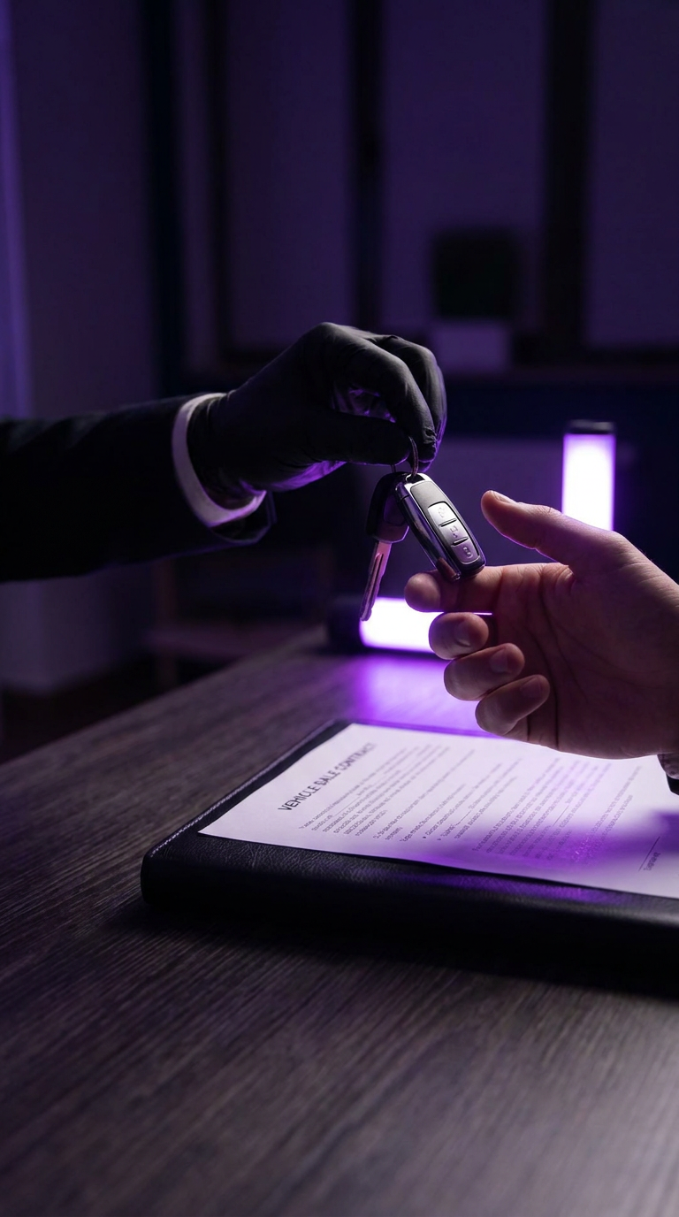
PODER DE VENTA DE VEHÍCULO
¿Vendes tu carro? Necesitas un poder.

Slide 2
Autoriza a alguien a vender por ti, con validez legal.

Slide 3

Visado por abogado en 4 horas.

Slide 4
Original con sello INPRE a tu casa en 24h.

Slide 5
notaly.com.ve/solicitar
● Notaly @notaly.ve

